Slide 1
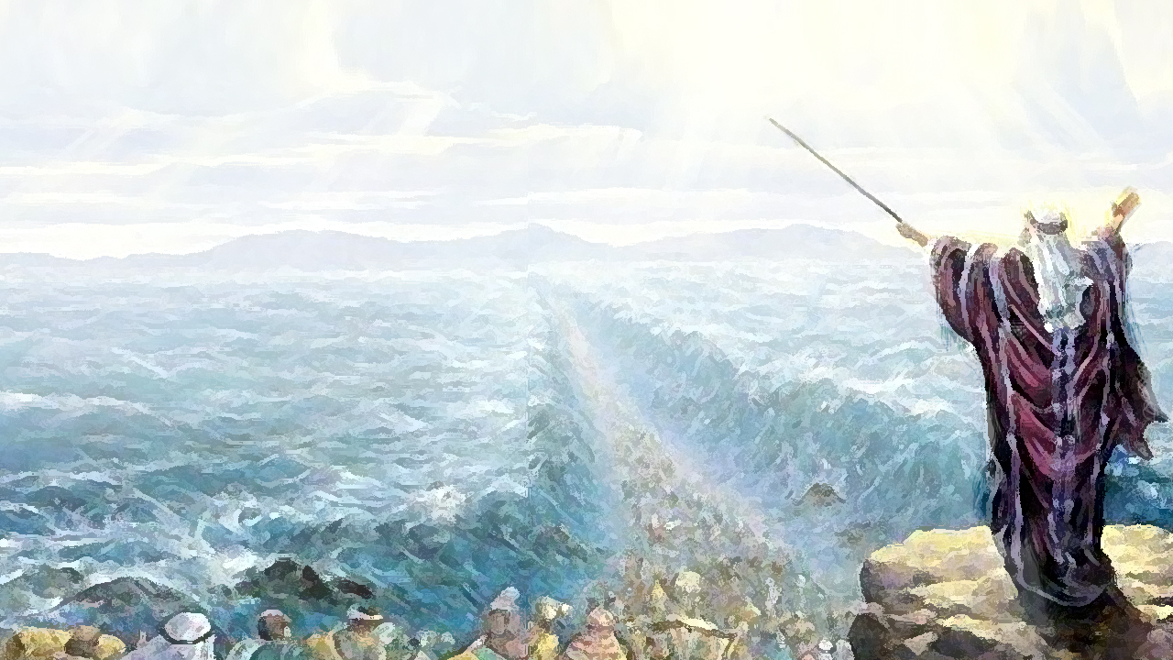
出埃及記
第一課 綜覽
(出1:1-10)

Slide 2
題目
順命與順從

Slide 3
分段
属灵的福气 書卷1:1-14
属天的祷告 書卷1:15-23
Notes:
3

Slide 4
I. 分段标題及经文出处 書卷1:1-14
1) 第一点 (書卷1:1-8)
主親自降世
成就先知的預言
神旨意的奧秘
2) 第二点 (書卷1:9-12)
聽從主的話,悔改歸正
等候耶穌基督的再來
Notes:
4

Slide 5
思想
今天,你有靈魂的錨嗎？
你有平安的福氣嗎？

Slide 6
II.分段标題及经文出处 書卷1:5-23
属天
属地
恩召的指望
基业的荣耀
能力的浩大
死的绝望
罪的亏损
軟弱無力

Slide 7
思想
你如何回應神的呼召?

Slide 8
「神就照着自己的形象造人,乃是照着他的形象造男造女。神就赐福给他们。」 書卷1:27-28
Notes:
8

Slide 9
總結
人可以被囚禁,神的道卻不被禁錮,依靠 聖靈能力,終必得勝逼迫,渡過危機,福音必興旺。

Slide 10
來源: 网名,作家姓名或机构名称

